Slide 1
技术项目立项
项目负责人：杨成琳
立项日期：2020/05/18

Slide 2

目录
一、当前项目成果
二、项目架构设计
三、技术方案
四、遇到的问题
五、未来规划

Slide 3
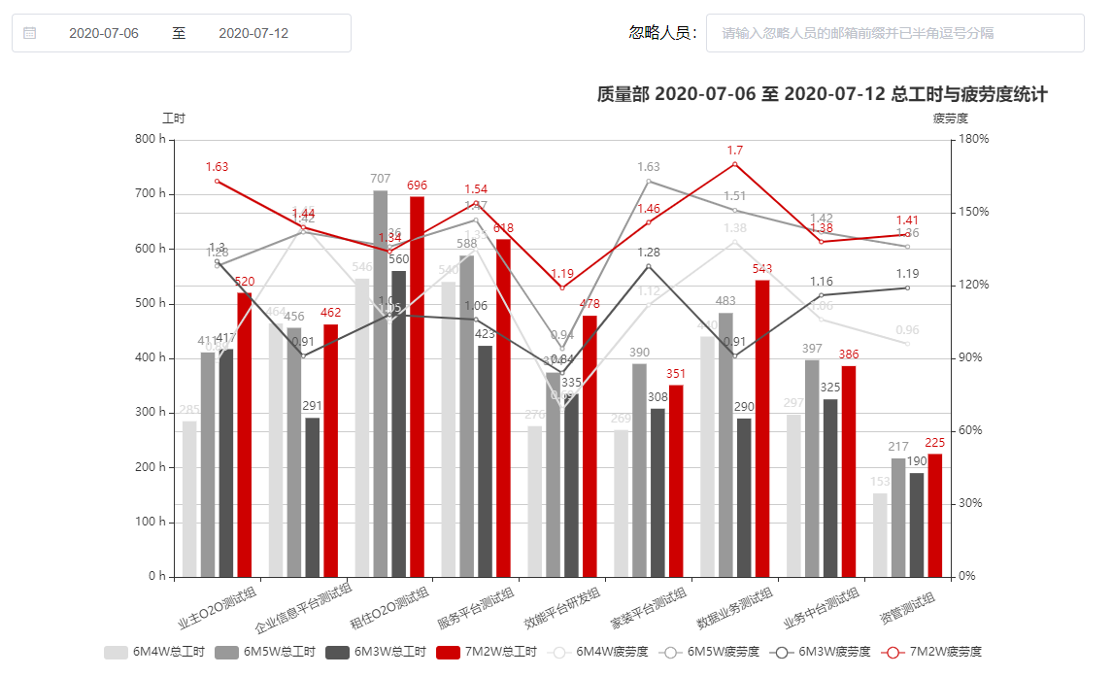
一、当前项目成果
1、 部门工时统计迁移并优化完成，查询时支持忽略指定人员。接口层面已经支持互联网平台下所有中心和部门，当前项目试运行，故界面暂未开放。
Notes:
项目质量与成本控制、数字可视化分析、高层决策辅助、数据智囊

Slide 4
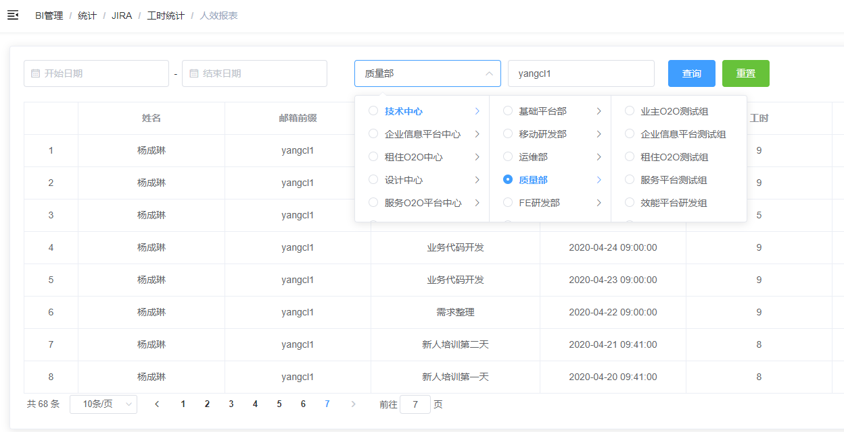
一、当前项目成果
2、 人效报表模块，接口代码已经从旧项目中迁移完成，现已支持互联网平台下所有中心和部门。
Notes:
项目质量与成本控制、数字可视化分析、高层决策辅助、数据智囊

Slide 5
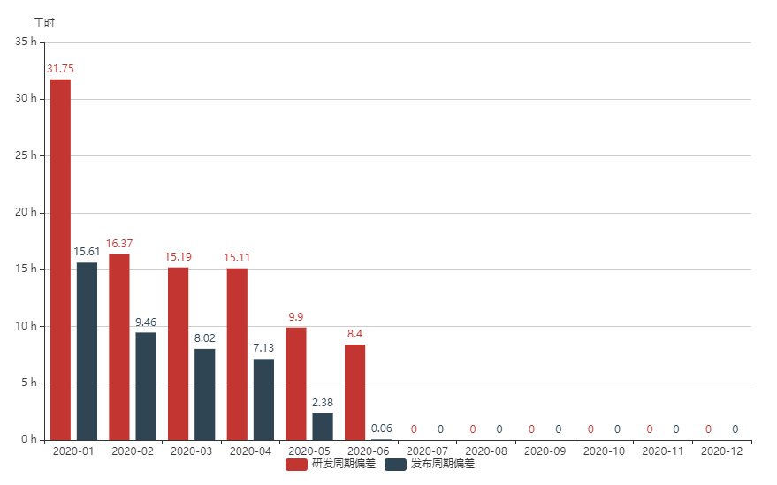
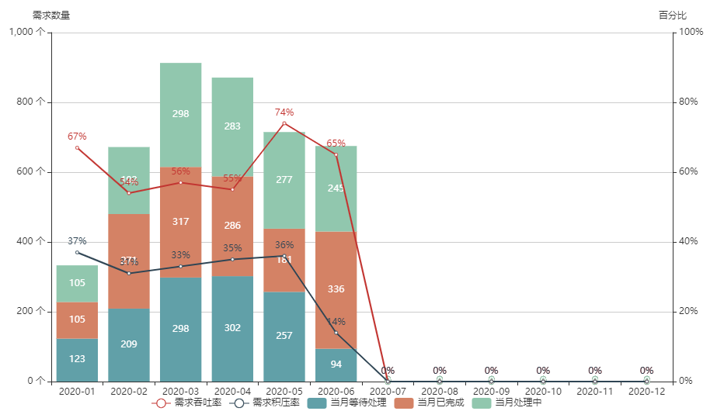
一、当前项目成果
3、Sugar平台【研发周期偏差】【需求吞吐率】开发完成。
Notes:
项目质量与成本控制、数字可视化分析、高层决策辅助、数据智囊

Slide 6
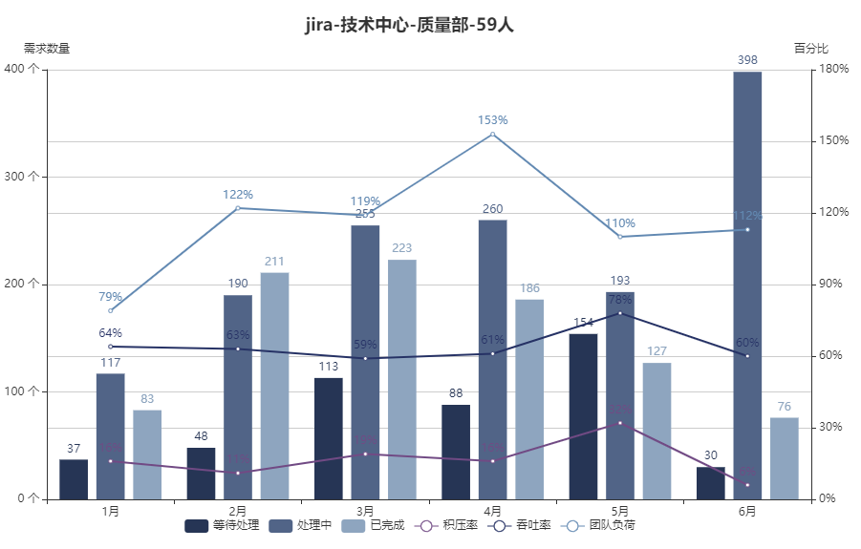
一、当前项目成果
4、Sugar平台【团队负荷】开发完成，共计13张图表。
Notes:
项目质量与成本控制、数字可视化分析、高层决策辅助、数据智囊

Slide 7
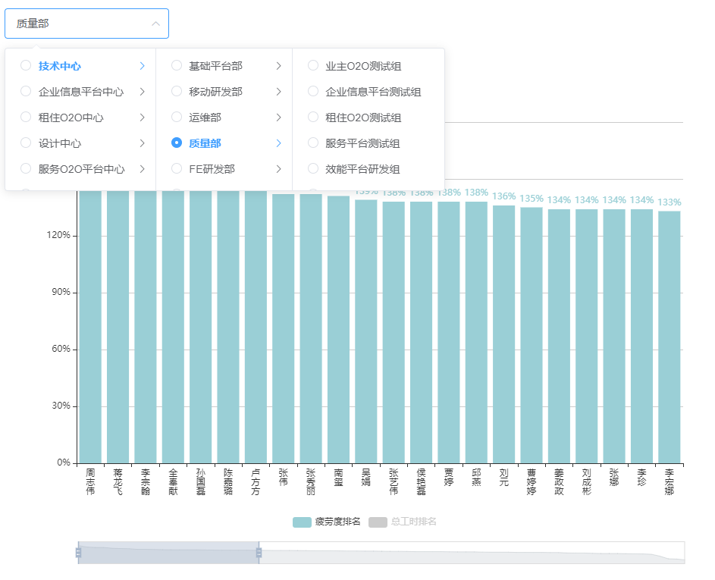
一、当前项目成果
5、Sugar平台【人员疲劳度/总工时排名】支持互联网平台下所有中心和部门。
Notes:
项目质量与成本控制、数字可视化分析、高层决策辅助、数据智囊

Slide 8
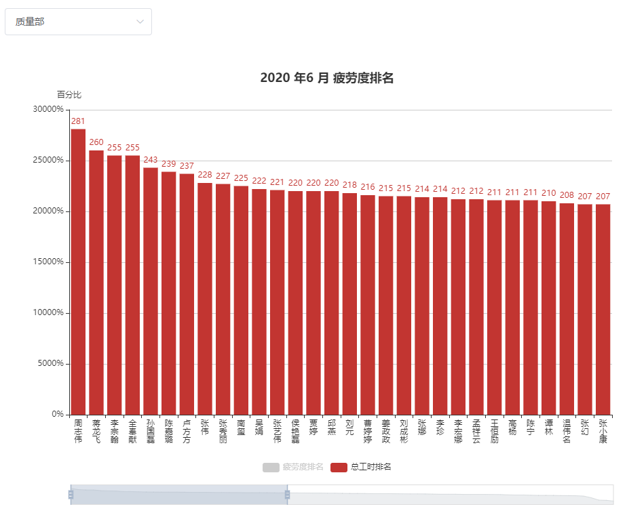
一、当前项目成果
5、Sugar平台【人员疲劳度/总工时排名】支持互联网平台下所有中心和部门。
Notes:
项目质量与成本控制、数字可视化分析、高层决策辅助、数据智囊

Slide 9
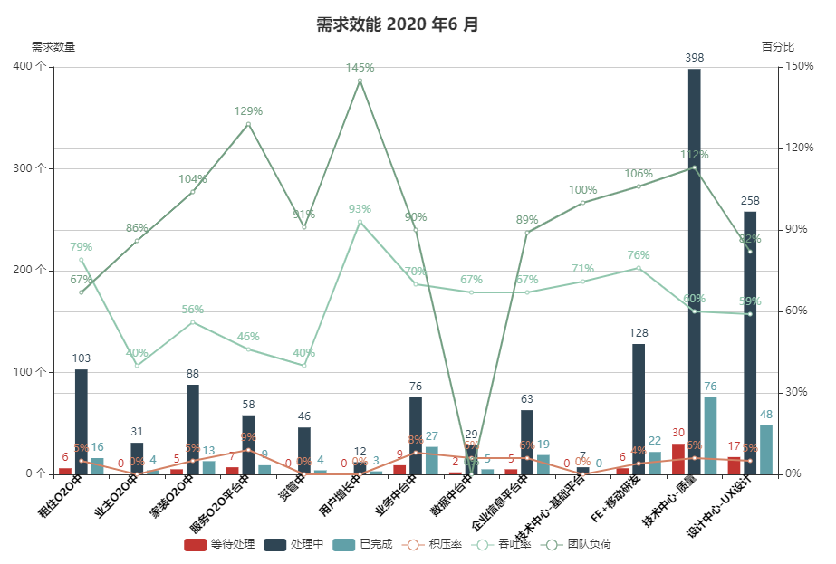
一、当前项目成果
6、Sugar平台【需求效能】。
Notes:
项目质量与成本控制、数字可视化分析、高层决策辅助、数据智囊

Slide 10
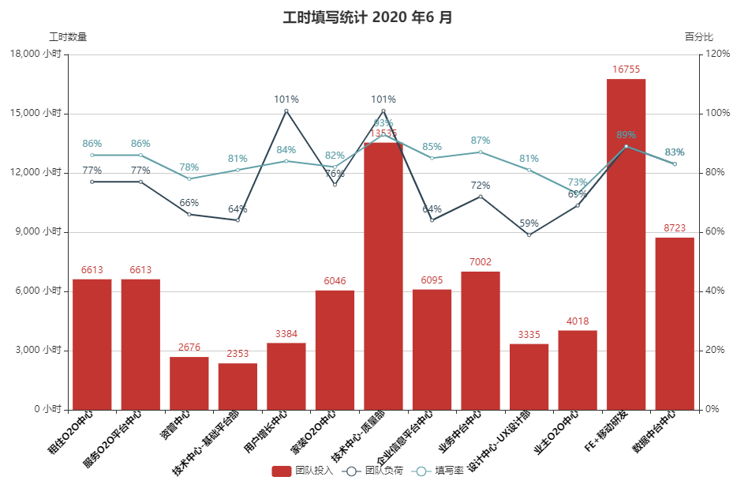
一、当前项目成果
7、Sugar平台【工时填写统计】。
Notes:
项目质量与成本控制、数字可视化分析、高层决策辅助、数据智囊

Slide 11
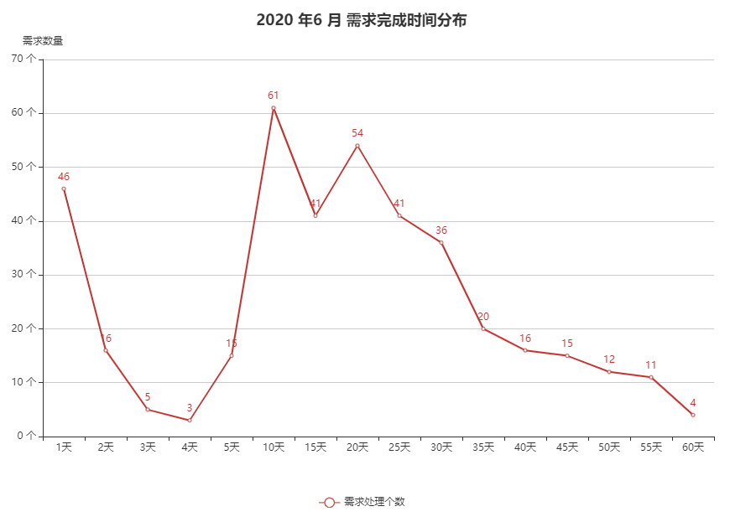
一、当前项目成果
8、Sugar平台【需求完成时间分布】。
Notes:
项目质量与成本控制、数字可视化分析、高层决策辅助、数据智囊

Slide 12
一、当前项目成果
9、钉钉定时任务-工时填写提醒。
10、Ehr部门树形结构接口内部开放(重新封装Ehr接口，减少接口间调用)
11、部门下用户列表接口、模糊匹配用户信息接口开放。
Notes:
项目质量与成本控制、数字可视化分析、高层决策辅助、数据智囊

Slide 13
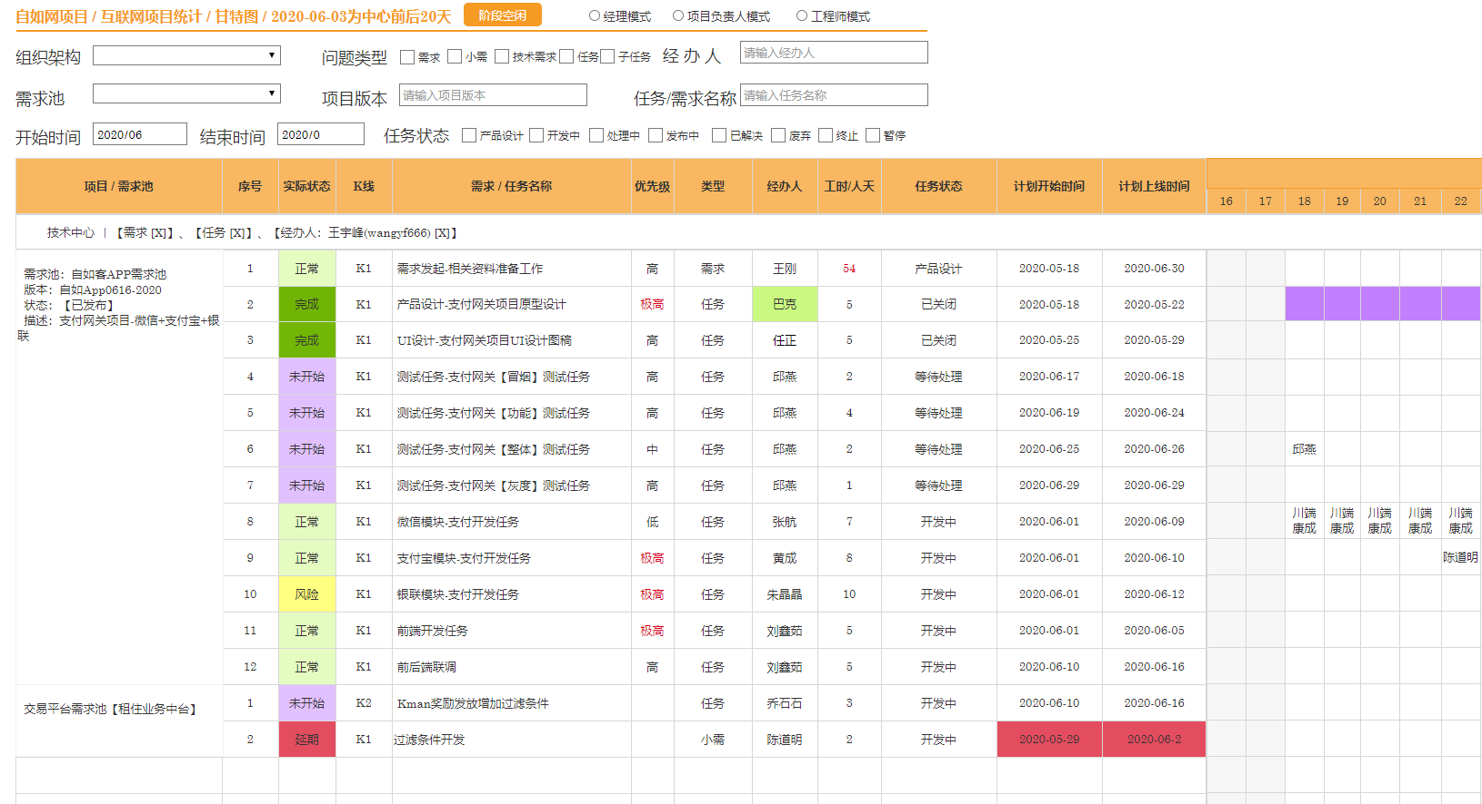
一、当前项目成果
12、甘特图-开发中
Notes:
项目质量与成本控制、数字可视化分析、高层决策辅助、数据智囊

Slide 14
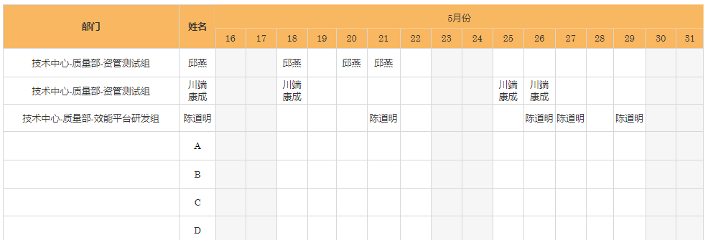
一、当前项目成果
12、甘特图-开发中
Notes:
项目质量与成本控制、数字可视化分析、高层决策辅助、数据智囊

Slide 15
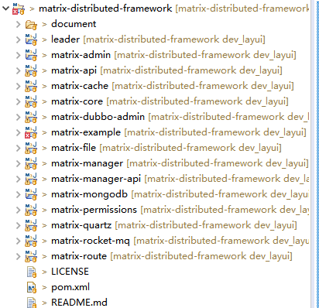
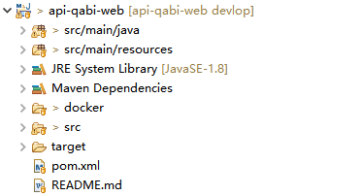
二、项目架构设计
1、架构采用Spring-boot作为接口服务，对外提供restful api接口。后续随着业务扩展和升级，将会使用Dubbo作为微服务支撑。
2、通用底层封装。在设计中，Spring-boot项目仅作为业务聚合来使用，只包含基础的增删改查、缓存与Mq消息收发操作；核心基础类和工具类都会被封装到通用底层项目中，这种封装行为会按照具体功能划分，比如缓存操作、消息队列、定时任务等等
Notes:
项目质量与成本控制、数字可视化分析、高层决策辅助、数据智囊

Slide 16
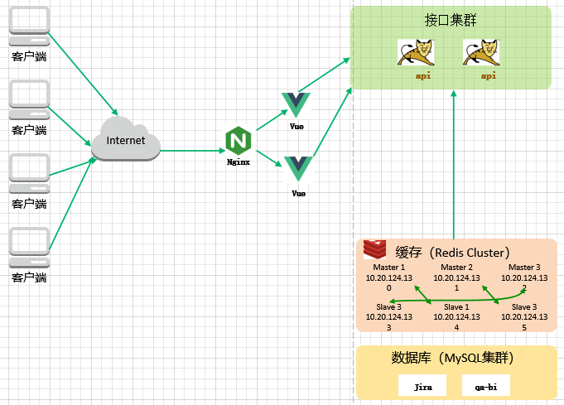
三、技术方案
Notes:
核心接口全部启用多线程技术来提高查询效率和响应速度

Slide 17
四、遇到的问题
1、Ehr中的数据无法区分当前人员角色，比如：测试、研发、UI、产品等。
2、Jira中，计划开始时间和计划上线时间，数据基本为空。
3、bug和测试用例大部分没有与对应的需求关联。
4、Jira数据库中没找到需求池内的版本信息保存在哪儿。
Notes:
项目质量与成本控制、数字可视化分析、高层决策辅助、数据智囊

Slide 18
五、未来规划
1、月底之前上线甘特图功能
2、COPQ功能
3、集成其他业务的统计功能
Notes:
项目质量与成本控制、数字可视化分析、高层决策辅助、数据智囊

Slide 19

THANKS

